Slide 1
第三章 逻辑门电路

Slide 2
1、 分立元件门电路
2、 TTL集成逻辑门电路
3、 其他类型的TTL门电路
4、 MOS逻辑门

Slide 3
3.1 概 述
二极管门电路
分立元件门电路
门电路分类
三极管门电路
TTL
HTL
双极型
ECL
I²L
集成单元门电路
NMOS
单极型
PMOS
CMOS

Slide 4
3.1 概 述
开关电路（逻辑电路）中的开关K由二极管或三极管电路构成。
在输入电压V_{i}的作用下使二极管或三极管电路处于导通或截止状态。
输出电压：K导通时，0 K断开时， V_{CC}
数字电路是二值逻辑电路。
用“1”、“0”表示高低电平。
正逻辑： “1”：表示高电平。
“0”：表示低电平。
负逻辑： “0”：表示高电平。
“1”：表示低电平。
V_{CC}
输入信号
输出信号
V_{O}
V_{I}
k
一般采用正逻辑关系

Slide 5
1、简单逻辑门电路
实现"与"、"或"、"非"三种基本运算的门电路称为简单门电路。
F
F
F
&
≥1
1
A
B
A
B
A
(a)
(b)
(c)
高电平：＋5v 低电平：0v
正逻辑：高电平用1表示，低电平用0表示。

Slide 6

一、"与"门
有两个或两个以上的输入端、一个输出端。上图(a)的逻辑表达式为
F＝A ⋅B
F
&
二、" 或"门
A
B
有两个或两个以上的输入端，一个输出端。上图(b)的逻辑表达式为
F＝A +B
F
≥1
A
B
三、" 非"门
只 有 一 个 输 入 端, 一个输出端。如右图的逻辑表达式为
F
1
A

Slide 7
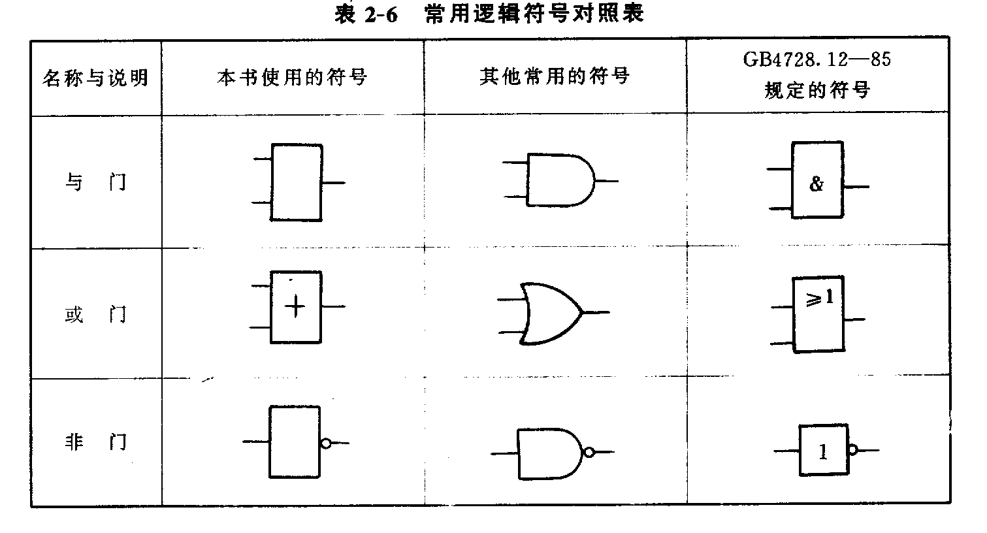

Slide 8
2、复合逻辑门电路
复合门在逻辑功能上是简单逻辑门的组合，实际性能上有所提高。常用的复合门有"与非"门，"或非"门、"与或非"门和"异或"门等。
F
F
F
F
≥1
&
≥1
=1
&
A
B
A
B
A
B
C
D
A
B
(a)
(b)
(c)
(d)

Slide 9


一、"与非"门
F
使用"与非"门可以实现"与"、"或"、"非"3种基本运算, 并可构成任何逻辑电路, 故称为通用逻辑门。
&
A
B
(a)
F
二、"或非"门
≥1
"或非"门也是一种通用门。
A
B
(b)

Slide 10


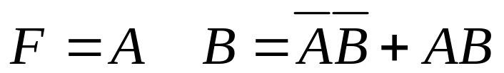
F
三、"与或非"门
≥1
&
"与或非"门也是一种通用门。
A
B
C
D
四、"异或"门
(c)
F
“异或”运算是一种特殊的
逻辑运算, 用符号⊕表示，
逻辑表达式为：
=1
A
B
F
(d)
“同或”运算用符号表示，逻辑表达式为：
=
A
B

(e)

Slide 11
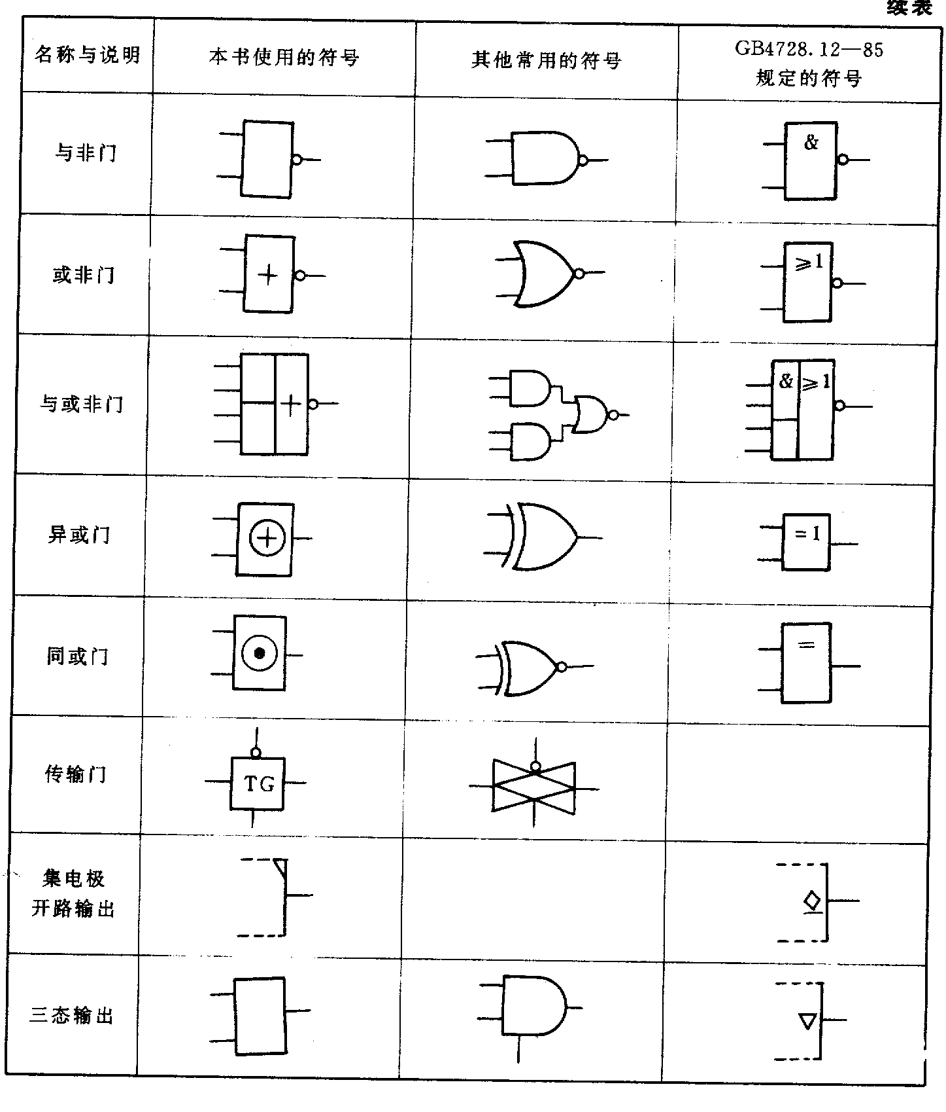

Slide 12
3.2 半导体管的开关特性
V_{CC}
1、晶体二极管的开关特性
R
V_{i} = V_{CC} 二极管截止，V_{o} = V_{CC}
Vi = 0 二极管导通，V_{o} = 0或0.7v
D
V_{i}
V_{O}
R
R
二极管导通时相当于短路
二极管截止时相当于开路
R
R

Slide 13

2、晶体三极管的开关特性
放大区
I_{C}/mA
50 A
1）. 晶体三极管的特性曲线
40 A
饱和区
30 A
在放大区中，三极管的集电极电流I_{C}与集电极电流I_{B}的变化成正比关系。
20 A
10 A
I_{B}=0 A
在饱和区中，I_{C}不再随I_{B}以β倍变化。刚入饱和区时，V_{CE}=0.7V，深度饱和时， V_{CE}=0.3V。
截止区
V_{CE}/V
C
I_{C}
B
在截止区中，I_{C}几乎为0，只存在极小的反向穿透电流，一般该值在1μA以下。
I_{B}
E
I_{E}

Slide 14
V_{CC}
2） 晶体三极管的开关特性
V_{i} 低电平，
三极管截止，V_{o}≈ V_{CC}
V_{i} 高电平，
三极管饱和导通，V_{o}≈0
I_{C}
I_{B}
C
B
V_{O}
V_{I}
V_{BE}
I_{E}
E
C
C
三极管饱和导通时， 相当于C、E间短路；
B
B
三极管截止时，
相当于C、E间开路，
B、E间， B、C间也开路。
E
E

Slide 15
3.3 分离原件逻辑门电路
1. 二极管与门
功能表
V_{CC} (5v)
硅二极管
A
B
Y
Rc
D₁
0V
0V
0.7V
Y
A
0V
3V
0.7V
D₂
B
3V
0V
0.7V
3V
3V
3.7V

Slide 16
真值表
功能表
A
B
Y
A
B
Y
0
0
0
0V
0V
0.7V
0
１
0
0V
3V
0.7V
１
0
0
3V
0V
0.7V
１
１
１
3V
3V
3.7V
A
Y
&
优点：简单
B
缺点：（１）输出电平的偏移
（２）负载电阻的改变影响输出的高电平

Slide 17
2. 二极管或门
硅二极管
D₁
功能表
Y
A
A／v
B／v
Y／v
D₂
B
0
0
0
0
3
2.3
R
3
0
2.3
3
3
2.3

Slide 18
功能表
真值表
A
B
Y
A／v
B／v
Y／v
0
0
0
0
0
0
0
１
1
0
3
2.3
１
0
1
3
0
2.3
１
１
１
3
3
2.3
A
Y
优点：简单
≥1
B
缺点：输出电平的偏移

Slide 19
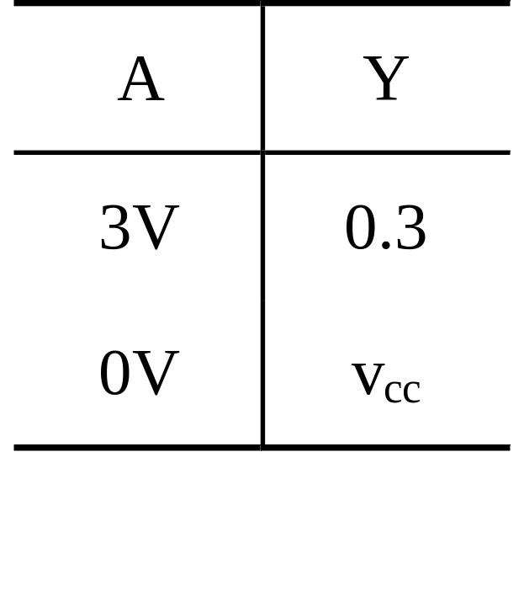
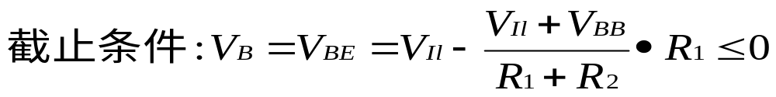
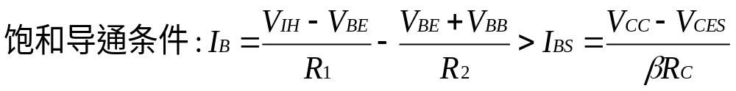
3. 三极管非门电路
V_{CC}
R_{c}
Y
R₁
(v_{o})
A
(v_{i})
R₂
1
Y
-v_{BB}

Slide 20
例:已知R_{C}=1KΩ,R₁=3.3KΩ,R₂=10KΩ,
β=20，V_{CE(sat)}=0.1v,输入的高低电平分别为
V_{IH}=5v, V_{IL}=0v,求输出电平。
V_{CC}=5v
R_{c}
Y
解：首先利用戴维南定理将发射结的外接电路化简为如下的等效电路
R₁
A
(v_{o})
(v_{i})
R₂
v_{EE}=-8v
b
b
R₁
R₂
R_{B}
+
V_{EE}
+
-
e
V_{B}
-
e

Slide 21
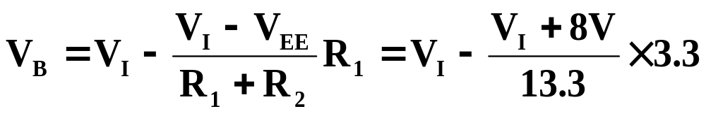
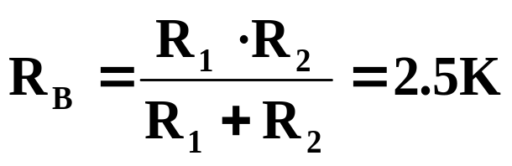
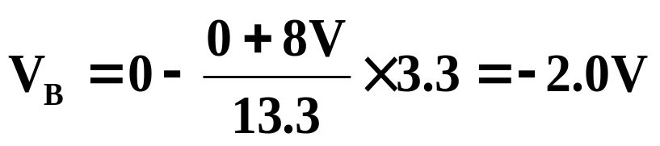
b
b
R₁
R₂
R_{B}
+
V_{EE}
+
V_{I}
-
e
V_{B}
-
e
V_{CC}=5v
R_{c}
Y
R₁
(v_{o})
A
当V_{I}=V_{IH}=０V时，
(v_{i})
R₂
v_{EE}=-8v
三极管截止，V₀=5V

Slide 22
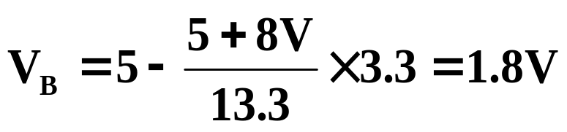
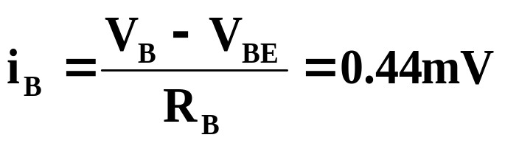
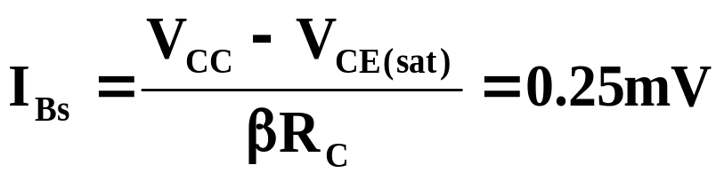
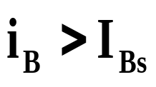
b
b
R₁
R₂
R_{B}
+
V_{EE}
+
-
e
V_{B}
-
e
V_{CC}=5v
当V_{I}=V_{IH}=5V时，
R_{c}
Y
R₁
(v_{o})
A
(v_{i})
满足 ，三极管饱和，V₀=V_{CE(sat)}=0。
R₂
v_{EE}=-8v
因此，电路参数的设计是合理的。

Slide 23
4、与非门
+12V
+3V
+12V
R₁
D
D₁
F
A
R₂
D₂
B
二极管与门
三极管非门

Slide 24
5、或非门
+12V
+3V
A
R₁
D
D₁
F
R₂
B
D₂
R
二极管或门
三极管非门

Slide 25
V_{CC}
R
R
R
R
R₁
A
A
A
A
A
A
A
T
Y
B
R₂
R
V_{EE}
V_{EE}

Slide 26

分 立 元 件 门 电 路 缺 点
1、体积大、工作不可靠。
2、需要不同电源。
3、各种门的输入、输出电平不匹配。

Slide 27
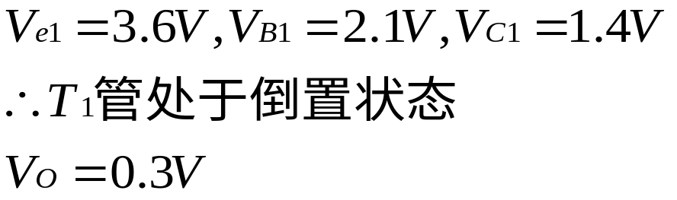
c
3.4 TTL逻辑门电路
b
1、TTL与非门的电路结构及工作原理
e₁
e₂
e₃
电位被嵌
在2.1V
+5V
R₁
R₂
R₄
全反偏
3k
≈1V
b₁
截止
c₁
T₃
A
T₂
T₄
“全高”
B
T₁
C
R₅
F
全导通
T₅
R₃
结论：输入端A。B。C中全为高电平时，输出端为低电平

Slide 28
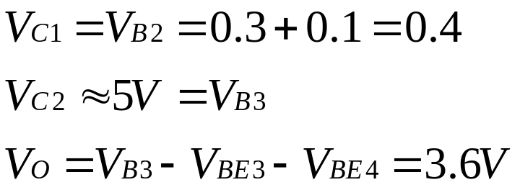
b1点电位1V
+5V
R₁
R₂
R₄
3k
b₁
≈5V
导通
c₁
T₃
A
T₂
T₄
“0.3v”
B
T₁
C
R₅
F
截止
T₅
R₃
结论：输入端A。B。C中至少有一个为低电平时，输出端为高电平

Slide 29
非门:
+5V
R₁
R₂
R₄
3k
b₁
c₁
T₃
T₂
T₄
T₁
A
R₅
F
T₅
R₃

Slide 30
或非门：
+5V
R₂₀
R₂₂
R₁₀
R₁₁
R₄
T₃
T₂₁
T₁₀
T₂₀
T₄
A
R₅
F
T₁₁
B
T₅
R₃₀
R₃₁

Slide 31
与或非门：
+5V
R₂
T₂₁
R₁₀
R₁₁
R₄
A
T₂₀
T₃
T₁₀
T₄
B
T₁₁
R₅
F
C
T₅
D
R₃

Slide 32
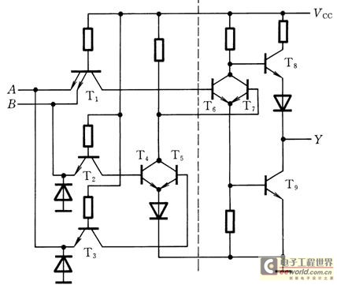

Slide 33
3.5 其它类型的TTL门电路
1、 集电极开路的与非门（OC门）
+5V
R₁
R₂
无T₃,T₄
3k
T₃
b₁
c₁
A
T₂
B
T₁
F
C
T₅
R₃
集电极悬空

Slide 34
应用时输出端要接一上拉负载电阻R_{L}
+5V
U_{CC}
R₁
R₂
3k
R_{L}
b₁
c₁
A
T₂
B
T₁
C
F
T₅
R₃

Slide 35


1）、OC门可以实现“线与”功能
U_{CC}
U_{CC}
R_{L}
N个oc门的输出
端直接并联后可
共用一个集电极
负载电阻 和
电源
&
R_{L}
F
F₁
T₅
输出级
&
F₂
T₅
&
T₅
F₃
F=F₁F₂F₃

Slide 36
2）、负载电阻R_{L}和电源 U_{CC}可以根据情况选择
+30V
∼220V
J
J
&

Slide 37
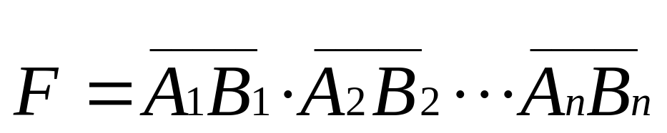
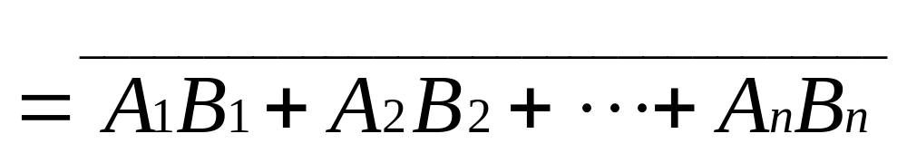
3. OC门的应用
（1）实现与或非逻辑
（2）实现电平转换
（3）用作驱动器

Slide 38

2、 三态门
+5V
R₁
R₂
R₄
E
D
1
T₃
T₂
T₄
A
T₁
B
R₅
F
T₅
E---控制端
R₃

Slide 39

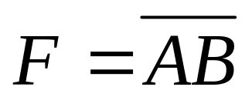
截止
0
1
+5V
R₁
R₂
R₄
E
D
T₃
T₂
T₄
A
T₁
B
R₅
F
T₅
R₃

Slide 40
截止
导通
1
0
+5V
R₁
R₂
R₄
E
D
高阻态
T₃
T₂
T₄
A
T₁
B
R₅
F
T₅
R₃
截止

Slide 41
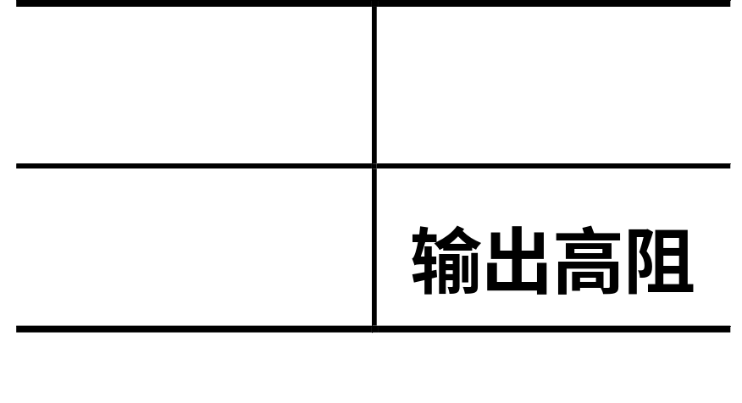
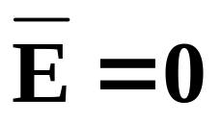
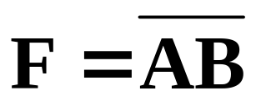
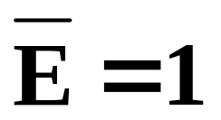

符号
功能表
A
&
F
B
低电平起作用

Slide 42
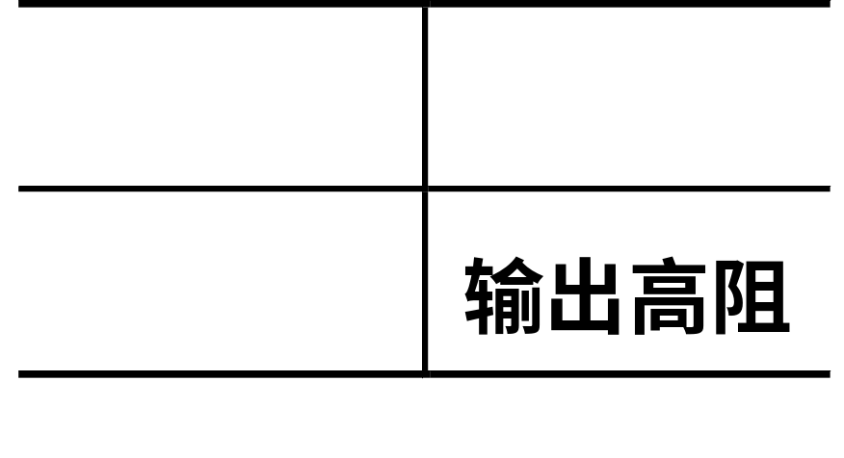

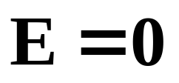

符号
功能表
A
&
F
B
高电平起作用

Slide 43
用途：
1.三态门主要作为TTL电路与总线间的接口电路
公用总线
E₁
E₁、E₂、E₃分时接入高电平
E₂
E₃
2.双向传输

Slide 44
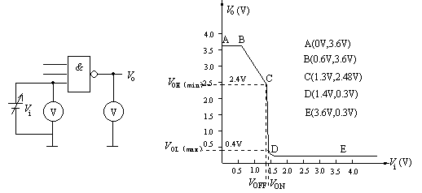
2、TTL与非门的电压传输特性
1）电压传输特性曲线：V_{o}=f（V_{i}）
（1）AB段（截止区）
（2）BC段（线性区）
（3）CD段（过渡区）
（4）DE段（饱和区）

Slide 45
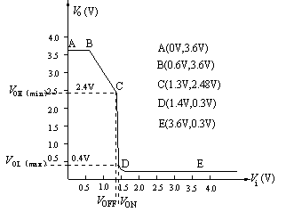
+5V
R₁
3k
R₂
R₄
b₁
T₃
c₁
T₁
T₂
T₄
A
R₅
F
T₅
Vi
R₃
AB 段:称为截止区, 基本上与 X 轴平行，相当输入低电平，输出高电平。
BC 段:称为线性区，由于输入的提高，输入低电平电流有一部分开始流入 T 2 的基极，使 T 2 进入放大状态，不足以使 T 5 导通。此时 T 3 和 T 4 原来就是导通的，所以输出将跟随 T 2 集电极，即 T 3 的基极电位而变化。
CD 段:称为过渡区， T 2 的导通较强时， T 5 也将开始导通，整个门电路的三极管均处于放大状态，输入的微小变化会引起输出的强烈变化， CD 段变化很陡。
DE 段:称为饱和区，基本上与 X 轴平行，相当输入高电平，输出低电平。

Slide 46
2）几个重要参数
（1）输出高电平电压V_{OH}——在正逻辑体制中代表逻辑“1”的输出电压。V_{OH}的理论值为3.6V，产品规定输出高电压的最小值V_{OH（min）}=2.4V。
（2）输出低电平电压V_{OL}——在正逻辑体制中代表逻辑“0”的输出电压。V_{OL}的理论值为0.3V，产品规定输出低电压的最大值V_{OL（max）}=0.4V。
（3）关门电平电压V_{OFF}——是指输出电压下降到V_{OH（min）}时对应的输入电压。即输入低电压的最大值。在产品手册中常称为输入低电平电压，用V_{IL（max）}表示。产品规定V_{IL（max）}=0.8V。
（4）开门电平电压V_{ON}——是指输出电压下降到V_{OL（max）}时对应的输入电压。即输入高电压的最小值。在产品手册中常称为输入高电平电压，用V_{IH（min）}表示。产品规定V_{IH（min）}=2V。
（5）阈值电压V_{th}——电压传输特性的过渡区所对应的输入电压，即决定电路截止和导通的分界线，也是决定输出高、低电压的分界线。
近似地：V_{th}≈V_{OFF}≈V_{ON}
即V_{i}＜V_{th}，与非门关门，输出高电平；
V_{i}＞V_{th}，与非门开门，输出低电平。
V_{th}又常被形象化地称为门槛电压。V_{th}的值为1.3V～1.４V。

Slide 47
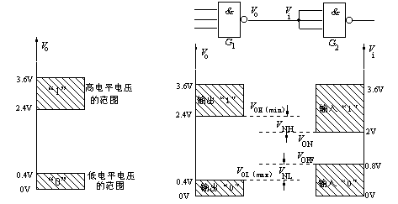
3）抗干扰能力
TTL门电路的输出高低电平不是一个值，而是一个范围。同样，它的输入高低电平也有一个范围，即它的输入信号允许一定的容差，称为噪声容限。
低电平噪声容限 V_{NL}＝V_{OFF}-V_{OL（max）}＝0.8V-0.4V＝0.4V
高电平噪声容限 V_{NH}＝V_{OH（min）}-V_{ON}＝2.4V-2.0V＝0.4V

Slide 48
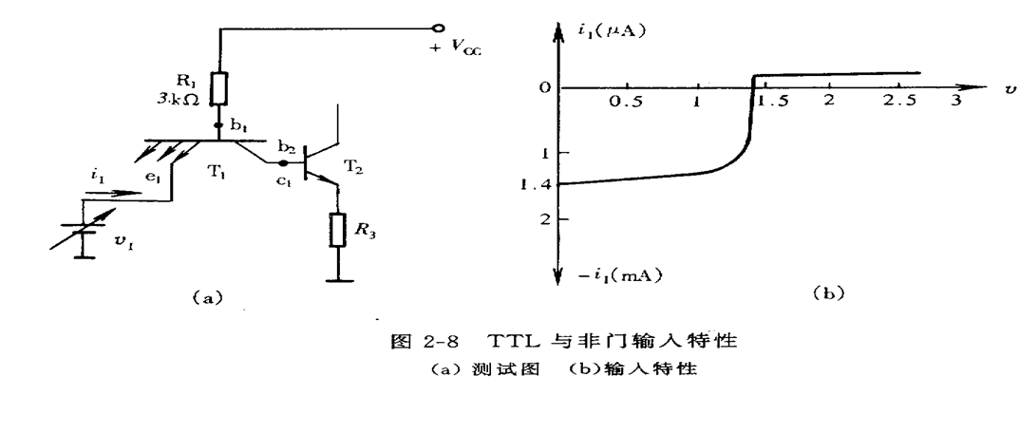
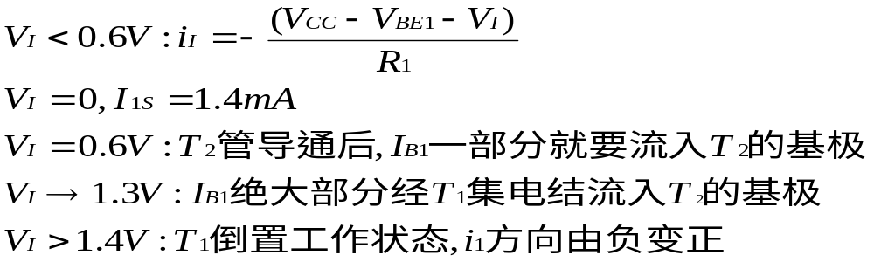
3、TTL与非门的输入、输出特性
（1） TTL与非门的输入特性

Slide 49
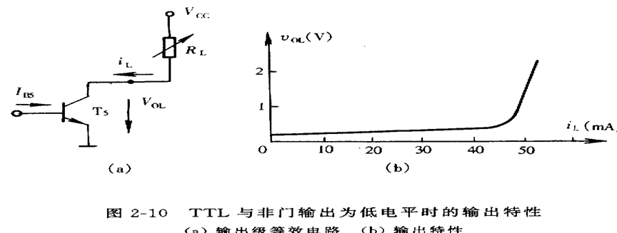
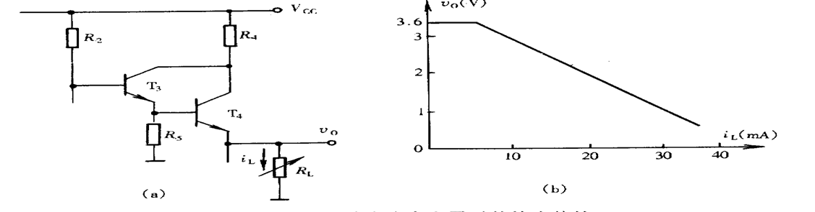
（2） TTL与非门的输出特性
a、输出为低电平时的输出特性
当iL增加到大于某个值后，T5管将退出饱和进入放大状态，
则 VO迅速上升。
b、输出为高电平时的输出特性
当iL增加到大于某个值后，T4管将退出饱和进入放大状态，
则 VO下降。

Slide 50
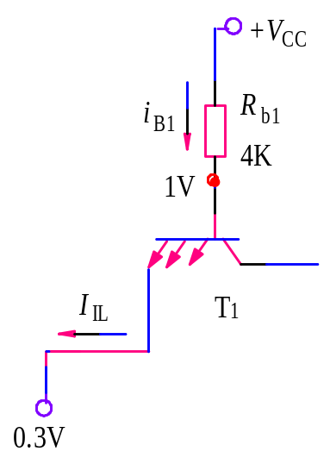
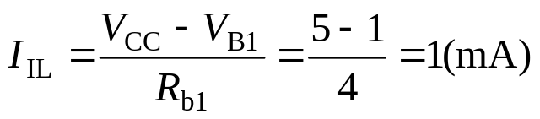
1．输入低电平电流I_{IL}与输入高电平电流I_{IH}
（1）输入低电平电流I_{IL}——是指当门电路的输入端接低电平时，从门电路输入端流出的电流。
4、TTL与非门的带负载能力
可以算出：
产品规定I_{IL}＜1.6mA。

Slide 51
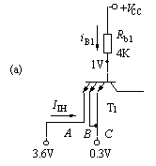
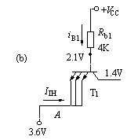
（2）输入高电平电流I_{IH——}是指当门电路的输入端接高电平时，流入输入端的电流。有两种情况。
①寄生三极管效应：如图（a）所示。这时I_{IH}=β_{P}I_{B1}，β_{P}为寄生三极管的电流放大系数。
②倒置的放大状态：如图（b）所示。这时I_{IH}=β_{i}I_{B1}，β_{i}为倒置放大的电流放大系数。
由于β_{p}和β_{i}的值都远小于1，
所以I_{IH}的数值比较小，产品规定：I_{IH}＜40uA。

Slide 52
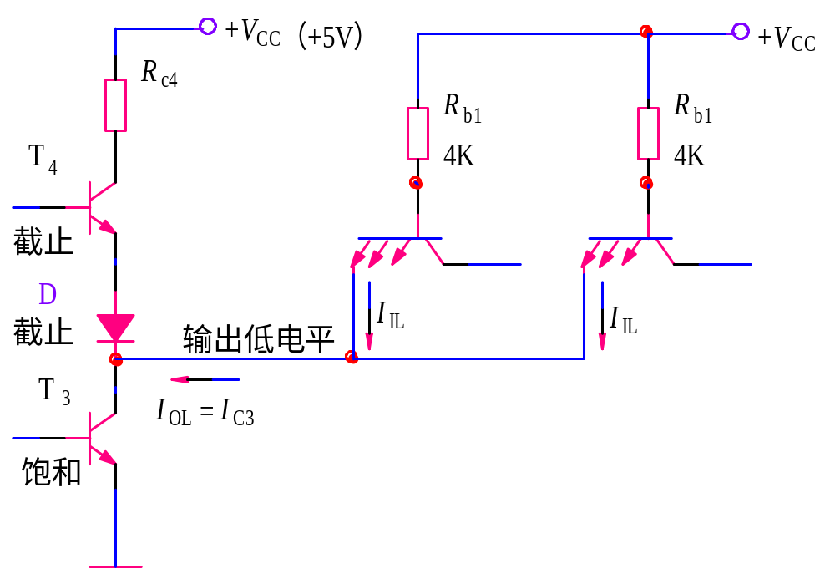
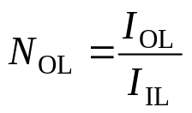
（1）灌电流负载
2．带负载能力
    当驱动门输出低电平时，电流从负载门灌入驱动门。
当负载门的个数增加，灌电流增大，会使T₃脱离饱和，输出低电平升高。因此，把允许灌入输出端的电流定义为输出低电平电流I_{OL}，产品规定I_{OL}=16mA。由此可得出:
N_{OL}称为输出低电平时的扇出系数。

Slide 53
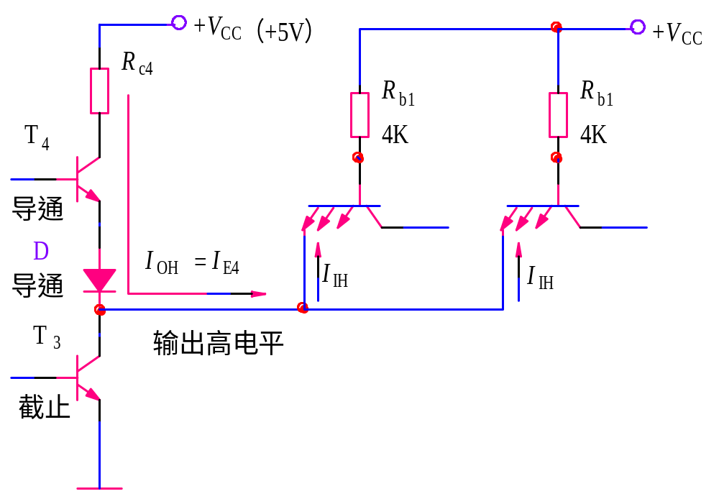
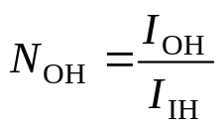
（2）拉电流负载。
当驱动门输出高电平时，电流从驱动门拉出,流至负载门的输入端。
拉电流增大时，R_{C4}上的压降增大，会使输出高电平降低。因此，把允许拉出输出端的电流定义为输出高电平电流I_{OH}。
产品规定I_{OH}=0.4mA。由此可得出：
N_{OH}称为输出高电平时的扇出系数。
一般N_{OL}≠N_{OH}，常取两者中的较小值作为门电路的扇出系数，用N_{O}表示。

Slide 54
拉电流负载： 增加会使与非门的输出高电平下降
灌电流负载： 增加会使与非门的输出低电平上升

Slide 55
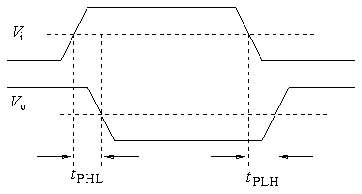
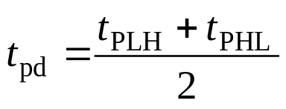
5．TTL与非门传输延迟时间t_{pd}
导通延迟时间t_{PHL}——从输入波形上升沿的中点到输出波形下降沿的中点所经历的时间。
截止延迟时间t_{PLH}——从输入波形下降沿的中点到输出波形上升沿的中点所经历的时间。
与非门的传输延迟时间t_{pd}是t_{PHL}和t_{PLH}的平均值。即
一般TTL与非门传输延迟时间t_{pd}的值为几纳秒～十几个纳秒。

Slide 56
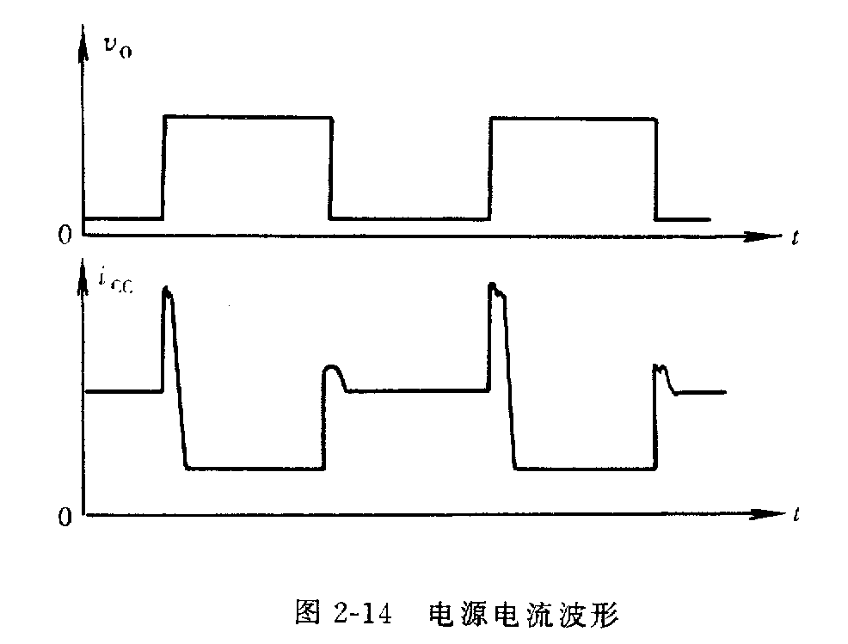

6、TTL与非门的动态特性

Slide 57
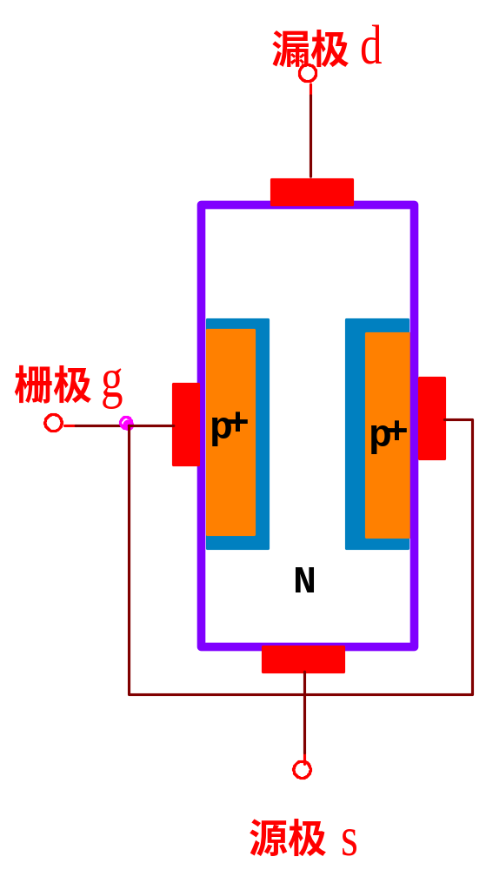

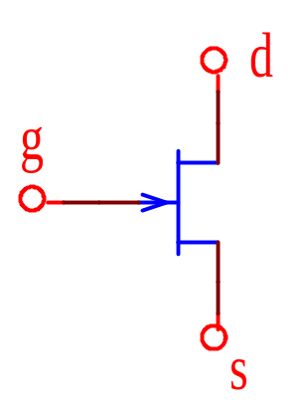
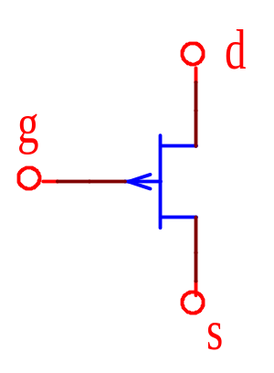
3.6 MOS逻辑门
两个PN结夹着一个N型沟道。三个电极：
g：栅极
d：漏极
s：源极
符号：
N沟道
P沟道

Slide 58

3.6 MOS逻辑门
1、 NMOS门电路
（一）NMOS反向器
U_{CC}
I_{D}
饱和区
R
u_{o}
非饱和区
u_{i}
0
U_{DS}

Slide 59
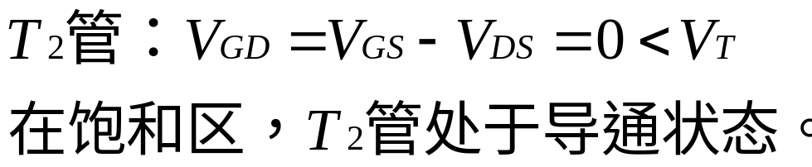
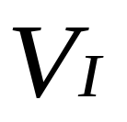
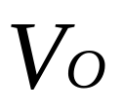
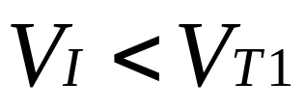

1. 饱和型NMOS反向器
保证：a. 为高电平时， 为低电平；
b. 为低电平（ ）时，
管截止，输出为高电平（ ）
缺点：a.输出高电平低
b.工作时速度低

Slide 60





２. 非饱和型NMOS反向器
负载管工作在非饱和区，电路的工作速度提高
（二）NMOS与非门
两工作管串联
（三）NMOS或非门
两工作管并联

Slide 61





（四）NMOS与或非门
（五）NMOS异或门
合成同或门，
构成非门。
如：A低，B高时， 门导通

Slide 62

（六）NMOS三态门
E=1: 高阻 E=0：F=A

Slide 63
2、 CMOS门电路
（一） CMOS反相器
U_{CC}
S
PMOS管
T₂
A
D
F
CMOS电路
T₁
NMOS管

Slide 64
工作原理：
u_{gs2}=−U_{CC}
U_{CC}
导通
S
u_{i}=0
T₂
u_{０}=“１”
u_{i}
D
u_{o}
T₁
截止

Slide 65
工作原理：
U_{CC}
截止
S
u_{i}=１
T₂
u_{０}=“０”
u_{i}
D
u_{o}
T₁
导通

Slide 66
CMOS电路的优点
１、工作管和负载管一截止，一导通，因此电源向反向器提供的漏电流仅为纳米级
２、导通电阻较小，CMOS反向器输出电压的上升时间和下降时间都比较小，电路的工作速度大为提高。

Slide 67



（二）CMOS与非门
（三）CMOS或非门
（四）CMOS三态门
A
F
E为高电平时： 高阻
E为低电平时：
E

Slide 68


（五）CMOS传输门
C=0时，传输门截止
C=1时，传输门导通
TG
C
利用CMOS传输门和非门可构成模拟开关

Slide 69


7、集成逻辑门电路的应用问题
1、多余输入端的处理
（1）对于与非门及与门，多余输入端应接高电平，比如直接接电源正端，或通过一个上拉电阻（1～3kΩ）接电源正端；在前级驱动能力允许时，也可以与有用的输入端并联使用。
（2）对于或非门及或门，多余输入端应接低电平，比如直接接地；也可以与有用的输入端并联使用。

Slide 70



2、 混合逻辑中逻辑符号的变换
1）逻辑图中任一条线的两端同时加上或消去小圆圈，其逻辑关系不变。
2）任一条线一端上的小圆圈移到另一端，其逻辑关系不变。
3）一端消去或加上小圆圈，同时将相应变量取反，其逻辑关系不变。

Slide 71

常用TTL门电路芯片：
V_{CC}
TL7400四个两输入与非门集成电路T
GND

Slide 72

V_{CC}
NC
TTL7420两个四输入与非门集成电路
GND

Slide 73

V_{CC}
GND
7404六反相器非门

Slide 74
另：逻辑函数的实现
1）、用“与非”门实现逻辑函数
函数的表现形式和实际的逻辑电路之间有着对应
的关系，而实际逻辑电路大量使用“与非”门、“或非”门、
“与或非”门等。
第一步 求出函数的最简“与—或”表达式。
第二步 将其变换成“与非—与非”表达式。
第三步 画出函数表达式对应的逻辑电路图。

Slide 75
例：用“与非”门实现逻辑函数
F(A,B,C,D)=ABC+ABC+BCD+BC
解：
第一步:
AB
00 01 11 10
CD
00
01
11
10
1
F=AB+BC+BD
1
1
第二步：
1
1
F=AB·BC·BD
1
1

Slide 76
A
&
第三步：
B
B
&
&
该电路是一个两级
“与非”电路。
F
C
C
&
如不限制级数，该
电路可进一步简化。
D
A
&
F=AB+BC+BD
C
D
=B(A+C+D)
=B·ACD
B
&
1
F
=B·ACD

Slide 77
2）、用“或非”门实现逻辑函数
第一步 求出函数的最简“或—与”表达式。
第二步 将其变换成“或非—或非”表达式。
第三步 画出函数表达式对应的逻辑电路图。
例：用“或非”门实现逻辑电路。
AB
00 01 11 10
CD
F(A,B,C,D)=CD+ACD+ABD+ACD
00
01
11
10
0
0
0
0
解：
第一步:
0
0
1
1
F=AC+AD
1
1
1
1
F=F=(A+C)(A+D)
1
1
0
0

Slide 78
第二步：
F=(A+C)(A+D)
=(A+C)+(A+D)
F
≥1
第三步：
≥1
≥1
A
C
A
D

Slide 79
3）、用“与或非”门实现逻辑函数
第一步 求出函数的最简“与—或”表达式。
第二步 将其变换成“与—或—非”表达式。
第三步 画出函数表达式对应的逻辑电路图。
例：用“与或非”门实现逻辑电路。
AB
00 01 11 10
F(A,B,C,D)=∑m(1,3,4,5,6,7,12,14)
CD
00
01
11
10
0
1
1
0
解：
第一步:
F(A,B,C,D)=AD+BD
第二步：
F(A,B,C,D)=AD+BD
1
1
0
0
A
1
1
0
0
第三步：
&
≥1
F
D
B
0
1
1
0
D

Slide 80
4）、用“异或”门实现逻辑函数
第一步 求出函数的最简形式。
第二步 将其变换成“异或”表达式。
第三步 画出函数表达式对应的逻辑电路图。
例：用异或门实现逻辑电路。
AB
00 01 11 10
F(A,B,C,D)=∑m(1,2,4,7,8,11,13,14)
CD
00
01
11
10
0
1
0
1
解：
第一步:
1
0
1
0
由卡诺图可知该逻辑
函数已不能化简。
0
1
0
1
1
0
1
0

Slide 81
第二步：
F=ABCD+ABCD+ABCD+ABCD+
ABCD+ABCD+ABCD+ABCD
=AB(CD+CD)+AB(CD+CD)+
AB(CD+CD)+AB(CD+CD)
=(CD+CD)(AB+AB)+(CD+CD)(AB+AB)
=(A  B)(C ⊕ D)+(A ⊕ B)(C  D)
=(A ⊕ B)(C ⊕ D)+(A ⊕ B)(C ⊕ D)
=(A ⊕ B) ⊕ (C ⊕ D)
= A ⊕ B ⊕ C ⊕ D
A
第三步：
=1
B
=1
F
C
=1
D

Slide 82




异或运算性质1：

Slide 83



异或运算性质2：

